Slide 1


Tugas UTS Aplikasi Mobile
17081010055
17081010048

Slide 2

Daftar Acuan Penjelasan
Sekilas tentang UPN “QuiZ” (Konsep dan kreativitas ide)
Activity
Intent
Layout
View
Viewgroup
Scrollview

Slide 3
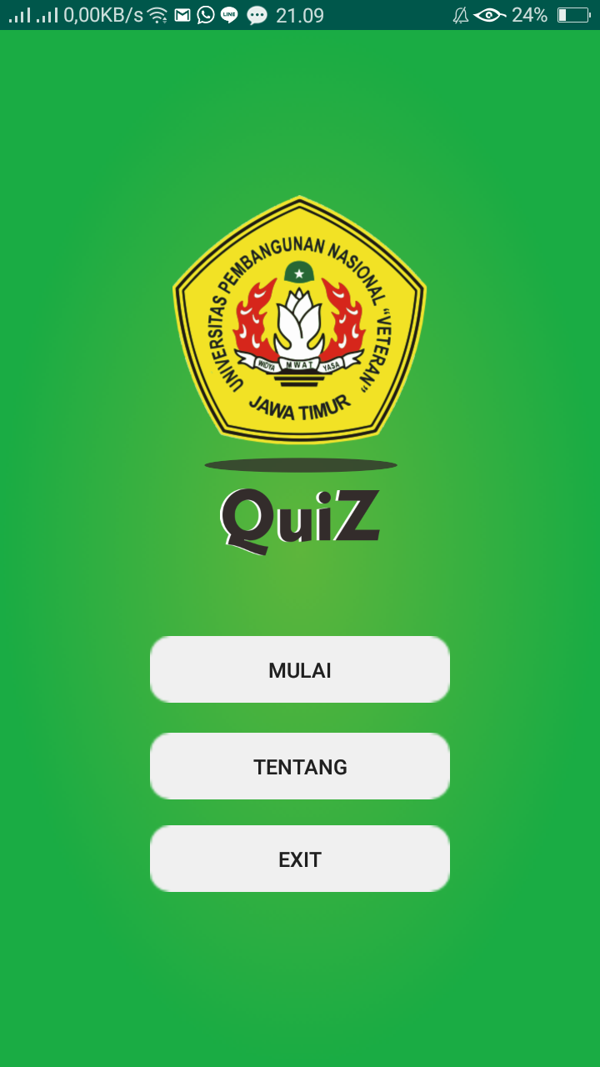
Sekilas tentang UPN “QuiZ”
Untuk memenuhi tugas aplikasi mobile, kami membuat aplikasi bernama “UPN QuiZ”.
Aplikasi ini bertujuan untuk lebih mengenalkan kampus UPN Veteran Jawa Timur dan memberikan wawasan seputar UPN “Veteran” Jawa Timur kepada mahasiswa agar lebih mengenal & cinta terhadap kampus, serta mengenalkan Jurusan Teknik informatika pada bidang kuis pemrograman.

Slide 4
Metode caranya yaitu memasukkan elemen tanya jawab (Quiz) (sementara ini hanya terdapat 10 soal, dimana 5 soal tentang UPN Veteran Jawa Timur dan 5 soal lainnya tentang pemrograman khususnya pemrograman android).
Untuk Kreativitas Ide pada Desain khususnya, kami membuat desain dengan mengkombinasikan warna dan desain yang menyesuaikan pada kehidupan kampus. yaitu keseluruhan berwarna gradien hijau.

Slide 5

Activity dan Intent
Dalam pembuatan aplikasi “UPN QuiZ” ini terdapat 7 buah Activity.
Activity ini saling terhubung dan mempunyai tugas yang berbeda-beda. Seperti contoh gambar di samping, terdapat activity pertama yang dijalankan setelah pengguna meluncurkan aplikasi melalui ikon aplikasi di layar device yaitu “main activity launcher” (SplashActivity).
SplashActivity ini melakukan posisi state onCreate() -> onStart() -> sleep 3s -> new intent() -> MainActivity() -> finish()
SplashActivity.java

Slide 6


MainActivity adalah bagian activity halaman utama dalam aplikasi, terdapat beberapa bagian :
3 buah button
2 buah intent
Ketika user menekan tombol “mulai”, maka user diarahkan ke KuisActivity
Ketika user menekan tombol “tentang”, maka user diarahkan ke TentangActivity
Ketika user menekan tombol “exit”, maka user diarahkan keluar aplikasi -> finish()
MainActivity.java

Slide 7
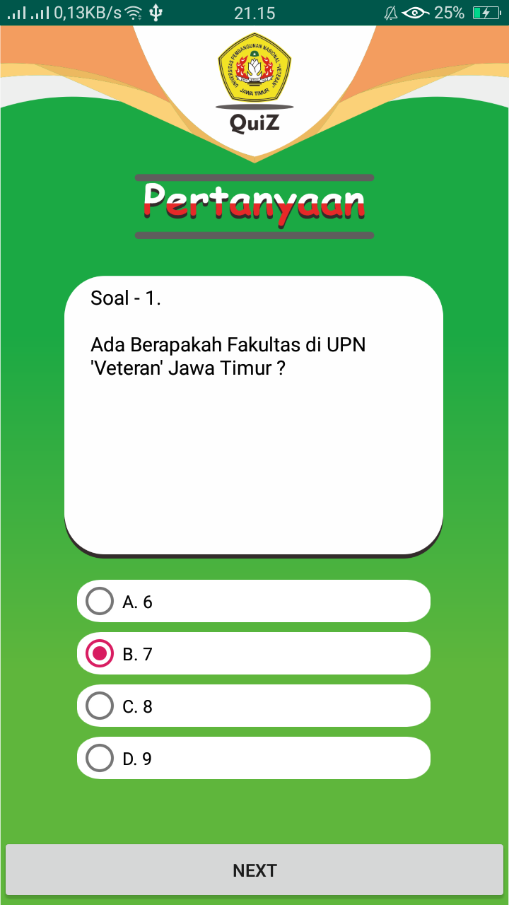
KuisActivity adalah bagian activity halaman kuis dalam aplikasi, terdapat beberapa bagian :
4 buah RadioButton
string[] pertanyaan
string[] pilihan jawaban
string[] jawaban benar
1 buah intent
User diharuskan menjawab soal pertanyaan sebelum next soal selanjutnya,
Ketika user menjawab soal dengan benar, maka benar ++, sedangkan jika salah, salah ++
Ketika 10 buah soal diselesaikan, user diarahkan ke activity HasilKuis.java
KuisActivity.java

Slide 8
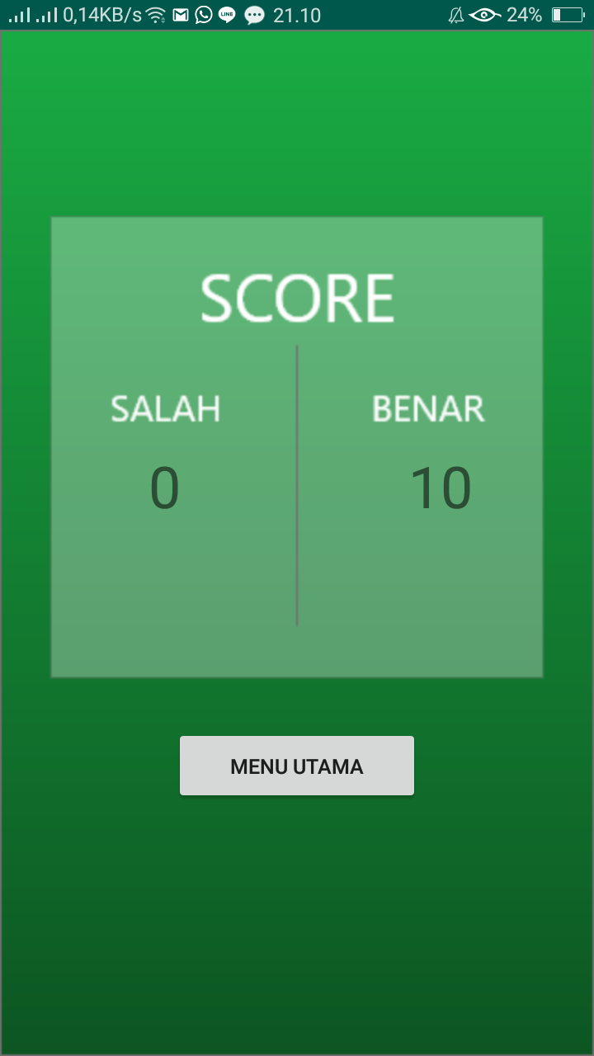

HasilKuis adalah bagian activity halaman skor total kuis dalam aplikasi, terdapat beberapa bagian :
1 buah button
1 buah intent
Nilai yang didapat dari activity sebelumnya, ditampilkan di bagian activity HasilKuis.java
Jika user menekan tombol “menu utama”, maka user diarahkan ke activity MainActivity dan activity HasilKuis dilakukan state onDestroy() -> finish()
HasilKuis.java

Slide 9
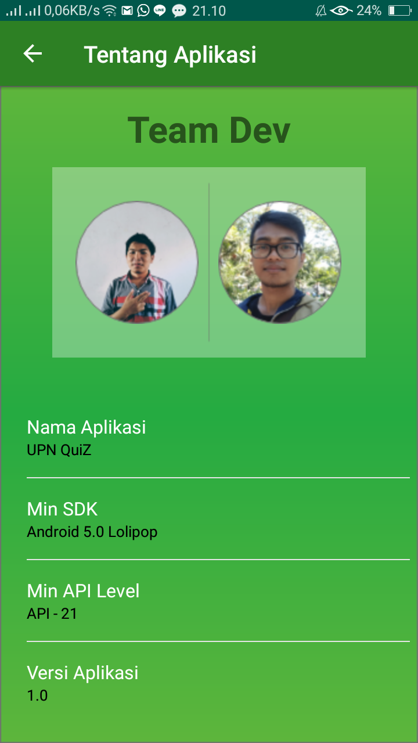
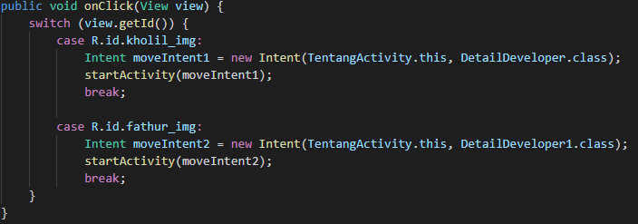
TentangActivity adalah bagian activity informasi aplikasi, menampilkan imageview dan scrollview serta 2 buah intent
Ketika user menekan image_kholil, maka user diarahkan ke activity DetailDeveloper.java
Ketika user menekan image_fathur, maka user diarahkan ke activity DetailDeveloper1.java
TentangActivity.java

Slide 10
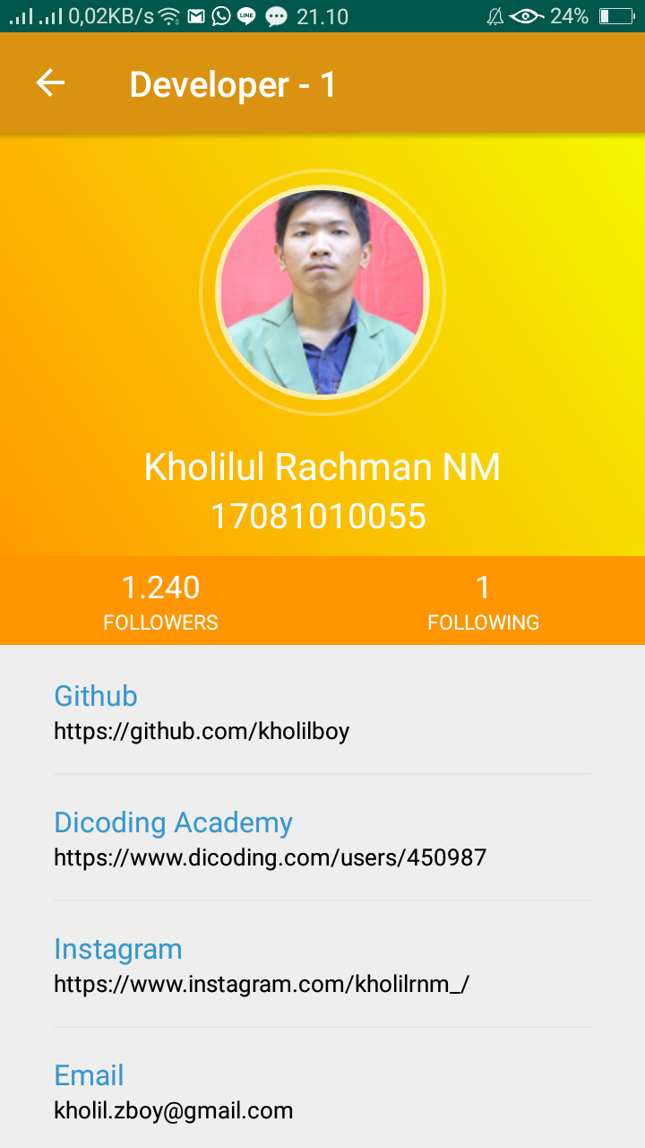
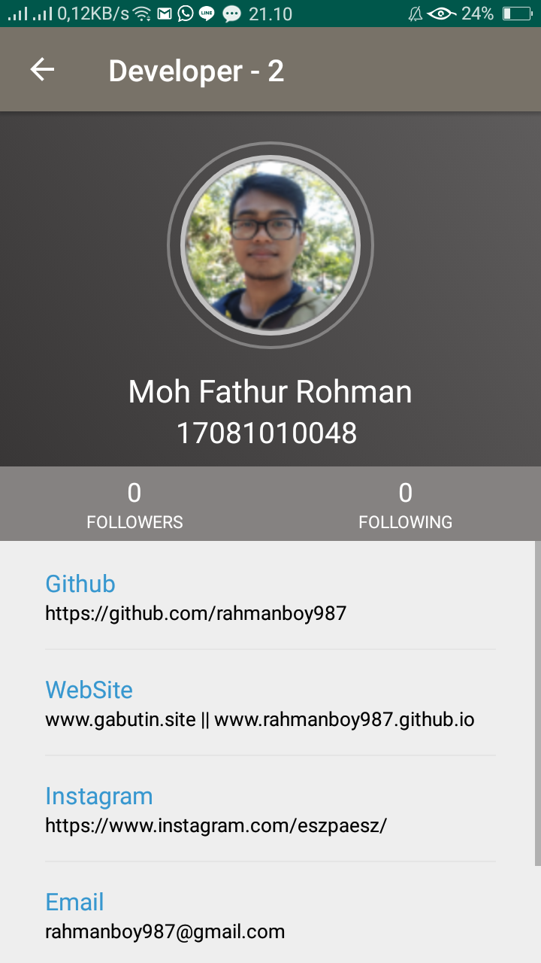
2 buah activity ini fungsinya hanya menampilkan layout dari resources :
activity_detail_developer.xml
&
activity_detail_developer1.xml
DetailDeveloper.java
DetailDeveloper1.java

Slide 11
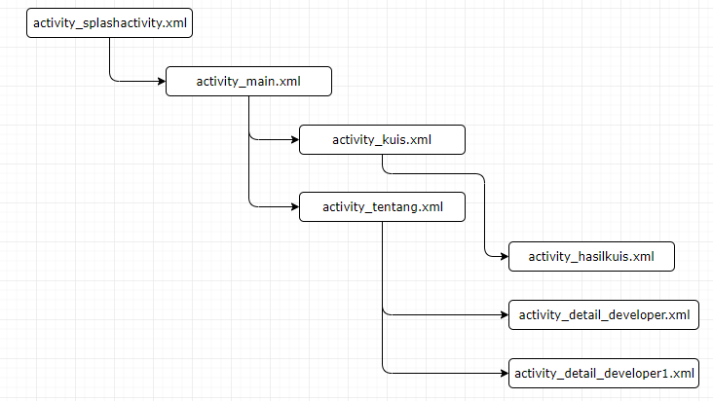
Layout, View dan Viewgroup serta ScrollView

Slide 12
activity_splashactivity.xml
ConstraintLayout -> (Viewgroup)
ImageView “quiz_text” -> (View)
ImageView “lingkaran_kuis” -> (View)
ImageView “logo_upn” -> (View)

Slide 13
activity_main.xml
ConstraintLayout -> (Viewgroup)
ImageView “quiz_text” -> (View)
ImageView “lingkaran_kuis” -> (View)
ImageView “logo_upn” -> (View)
Button “Mulai” -> (View)
Button “Tentang” -> (View)
Button “Exit” -> (View)

Slide 14
activity_kuis.xml
ConstraintLayout -> (Viewgroup)
View “kotak” -> (View)
ImageView “box kotak kuis” -> (View)
TextView “pertanyaan” -> (View)
RadioGroup
RadioButton (A)
RadioButton (B)
RadioButton (C)
RadioButton (D)
(View)
Button “Next” -> (View)

Slide 15
activity_hasilkuis.xml
ConstraintLayout -> (Viewgroup)
ImageView “kotak_skor” -> (View)
TextView “hasil” -> (View)
TextView “hasil1” -> (View)
Button “Menu Utama” -> (View)

Slide 16
activity_tentang.xml
ConstraintLayout -> (Viewgroup)
TextView “kotak_box_about” -> (View)
ImageView “kotak_ttg” -> (View)
ImageView “colil_img” -> (View)
ImageView “fathur_img” -> (View)
ScrollView -> (Viewgroup)

Slide 17
ScrollView -> (Viewgroup)
LiniearLayout -> (Viewgroup)
LiniearLayout -> (Viewgroup)
TextView -> (View)
TextView -> (View)
View -> (View)

Slide 18
activity_detail_developer.xml
RelativeLayout0 -> (Viewgroup)
RelativeLayout1 -> (Viewgroup)
RelativeLayout2 -> (Viewgroup)
CircleImageView “circle_img” -> (View)
TextView “nama” -> (View)
TextView “Univ” -> (View)

Slide 19
RelativeLayout1 -> (Viewgroup)
RelativeLayout0 -> (Viewgroup)
LinearLayout -> (Viewgroup)
ScrollView-> (Viewgroup)
RelativeLayout -> (Viewgroup)
RelativeLayout -> (Viewgroup)
LinearLayout -> (Viewgroup)
LinearLayout -> (Viewgroup)
TextView -> (View)
LinearLayout -> (Viewgroup)
TextView -> (View)
TextView -> (View)
RelativeLayout -> (Viewgroup)
TextView -> (View)
LinearLayout -> (Viewgroup)
View -> (View)
TextView -> (View)
TextView -> (View)

Slide 20
activity_detail_developer1.xml
RelativeLayout0 -> (Viewgroup)
RelativeLayout1 -> (Viewgroup)
RelativeLayout2 -> (Viewgroup)
CircleImageView “circle_img” -> (View)
TextView “nama” -> (View)
TextView “Univ” -> (View)

Slide 21
RelativeLayout1 -> (Viewgroup)
RelativeLayout0 -> (Viewgroup)
LinearLayout -> (Viewgroup)
ScrollView-> (Viewgroup)
RelativeLayout -> (Viewgroup)
RelativeLayout -> (Viewgroup)
LinearLayout -> (Viewgroup)
LinearLayout -> (Viewgroup)
TextView -> (View)
LinearLayout -> (Viewgroup)
TextView -> (View)
TextView -> (View)
RelativeLayout -> (Viewgroup)
TextView -> (View)
LinearLayout -> (Viewgroup)
View -> (View)
TextView -> (View)
TextView -> (View)

